Slide 1
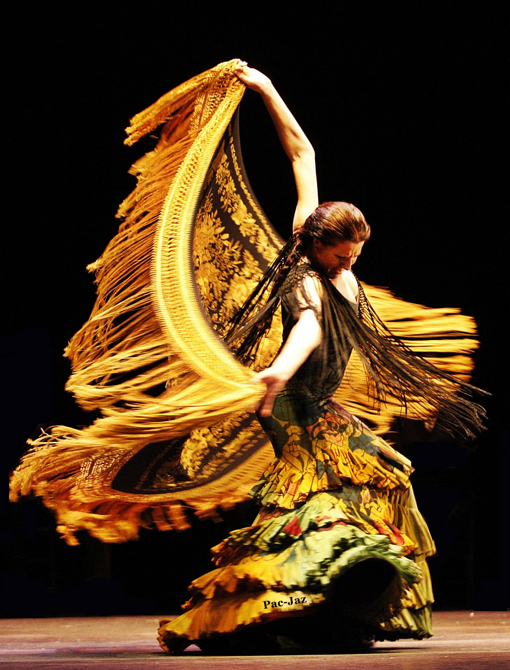


Slide 2
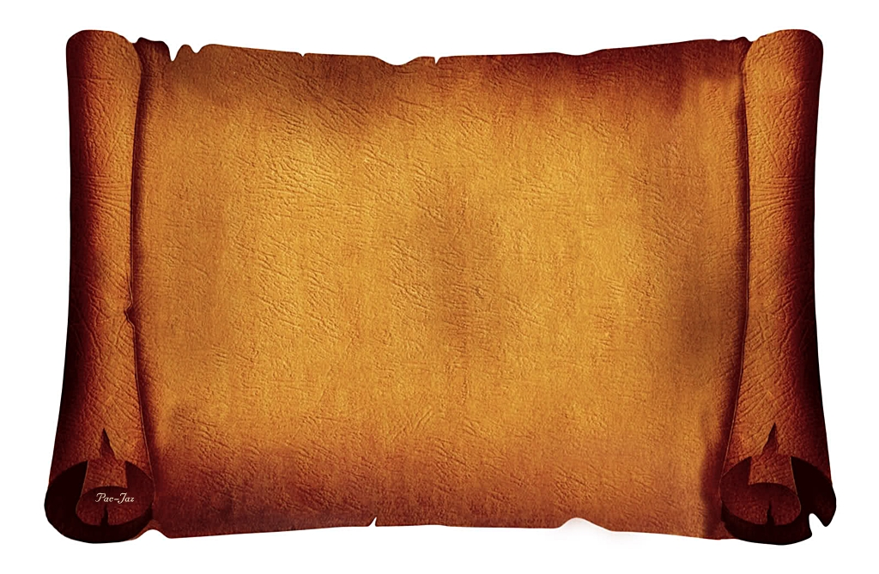
Córdoba es una ciudad de Andalucía ,España capital de la provincias Homónimas, situada en una depresión a orillas del Guadalquivir y al pie de Sierra Morena
Es la tercera ciudad de Andalucía tanto por tamaño como por población, sólo por detrás de Sevilla y Málaga.
Hoy es una ciudad de tamaño medio, en cuyo casco antiguo aún podemos contemplar edificaciones con elementos arquitectónicos de cuando Córdoba fue la capital de la Hispanía Ulterior en tiempos de la República romana, o de la provincia Bética durante el Imperio Romano y Califato de Córdoba durante la época musulmana, cuyos dirigentes gobernaron gran parte de la Península Europea.

Slide 3
Según los testimonios arqueológicos, la ciudad llegó a contar con alrededor de un millón de habitantes hacia el siglo xx, siendo la ciudad más grande, culta y opulenta de todo el mundo .
Las mezquitas, las bibliotecas, los baños y los zocos, abundaron en la ciudad, gestándose las bases del Renacimiento europeo. Durante la larga Edad Media europea, en "Corduba" florecieron las letras y las ciencias. La ciudad contó con multitud de fuentes, iluminación pública y alcantarillado, durante la época de mayor esplendor califal.

Slide 4
Su casco histórico fue declarado Patrimonio de la por la Unesco en 1994, aunque diez años antes, en 1984 ,lo había sido la Mezquita Catedral De Córdoba Fue candidata a la capitalidad cultural europea para el año 2016. Siendo finalista para representar a España
Córdoba ha sido el lugar del nacimiento de tres grandes filósofos: el estoico romano Séneca el musulmán Averroes y el judío Maimónides. También nacieron en Córdoba los poetas Lucano, Ibn, Juan De Mena y Luis de Góngora.

Slide 5
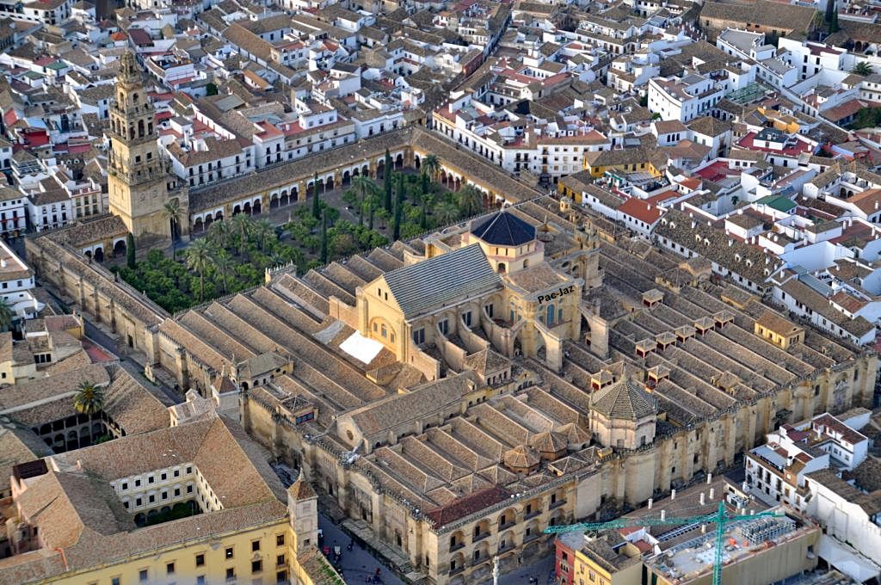
Mezquita de Córdoba
desde el aire

Slide 6
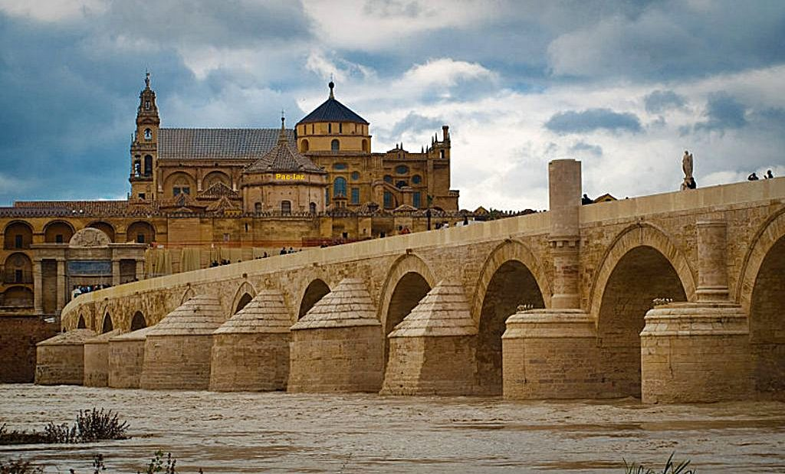

Slide 7
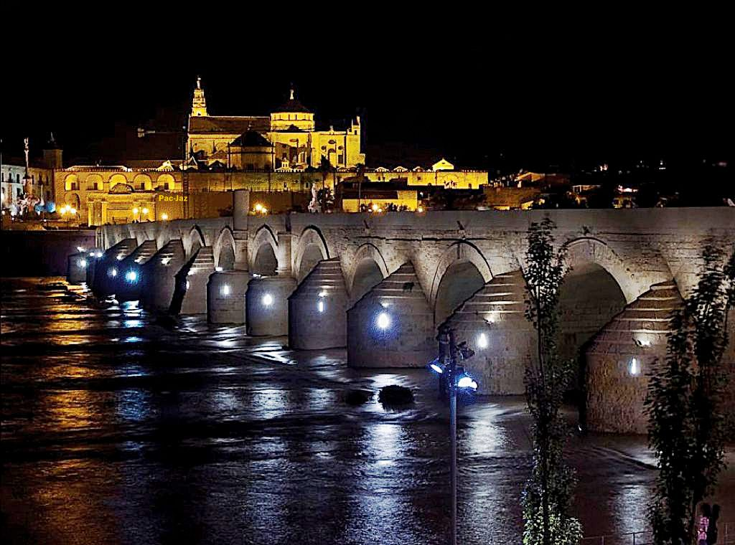

Slide 8
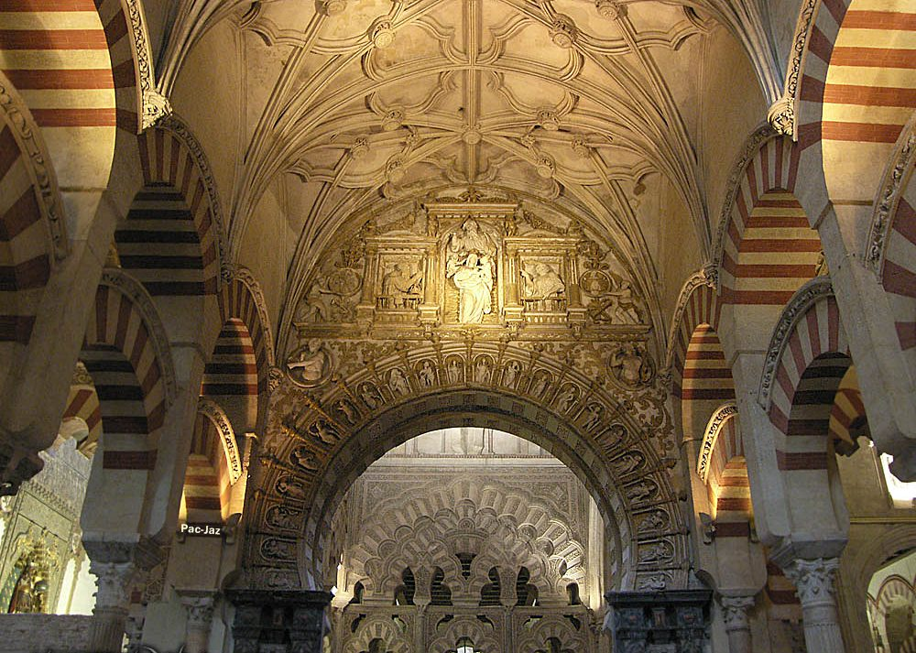
MEZQUITA CATEDRAL ARCO
HERRADURA NAVE AXIAL

Slide 9
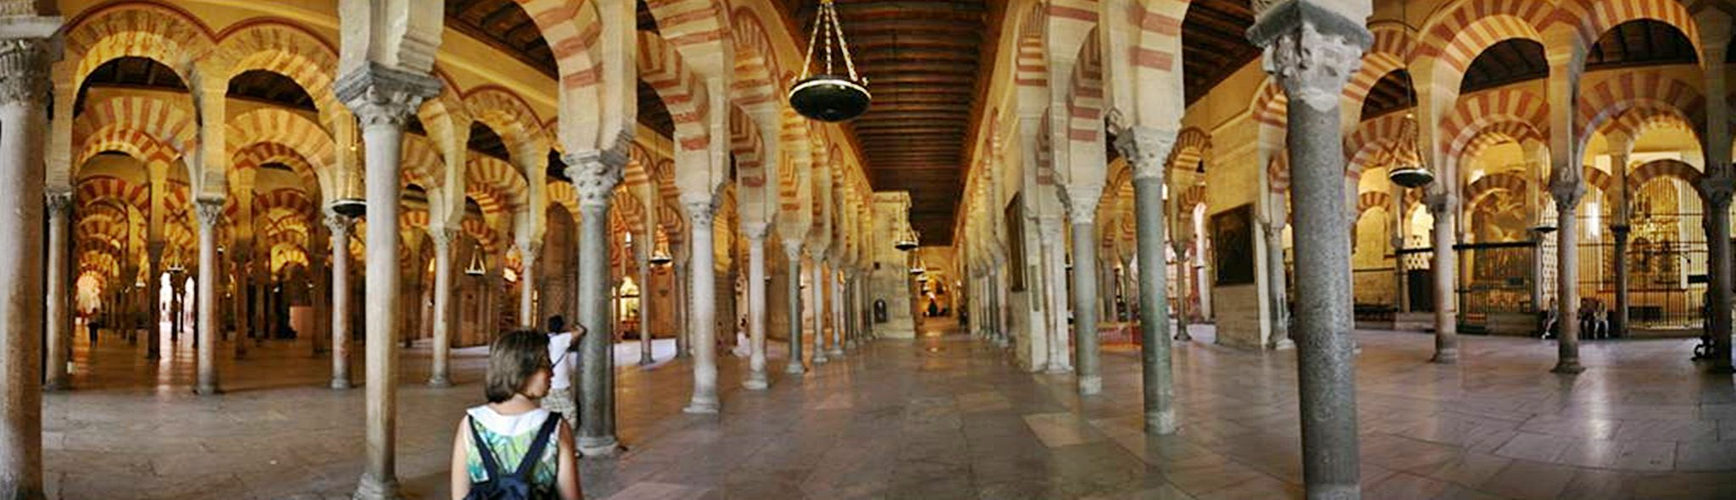
mezquita

Slide 10
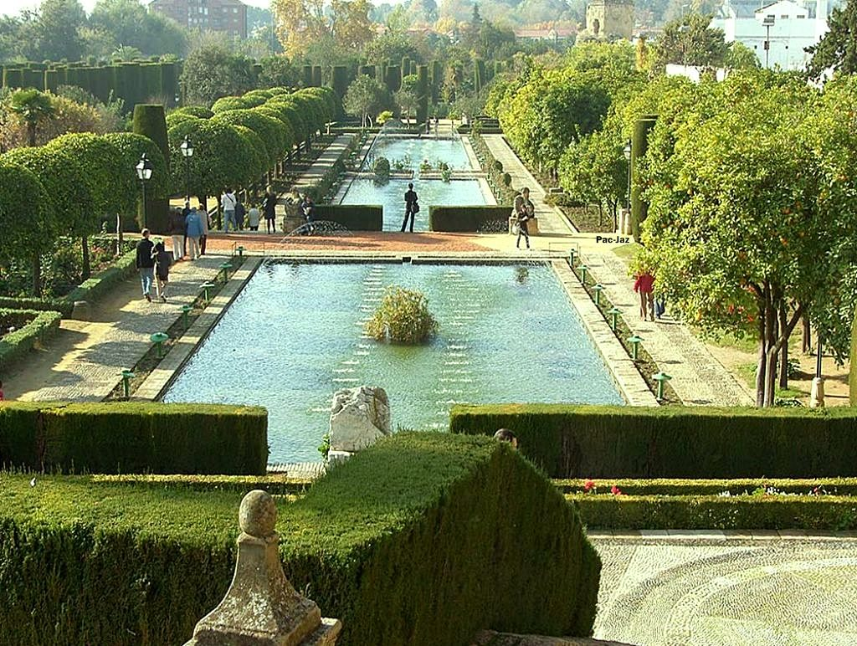
Jardines del Alcazar

Slide 11
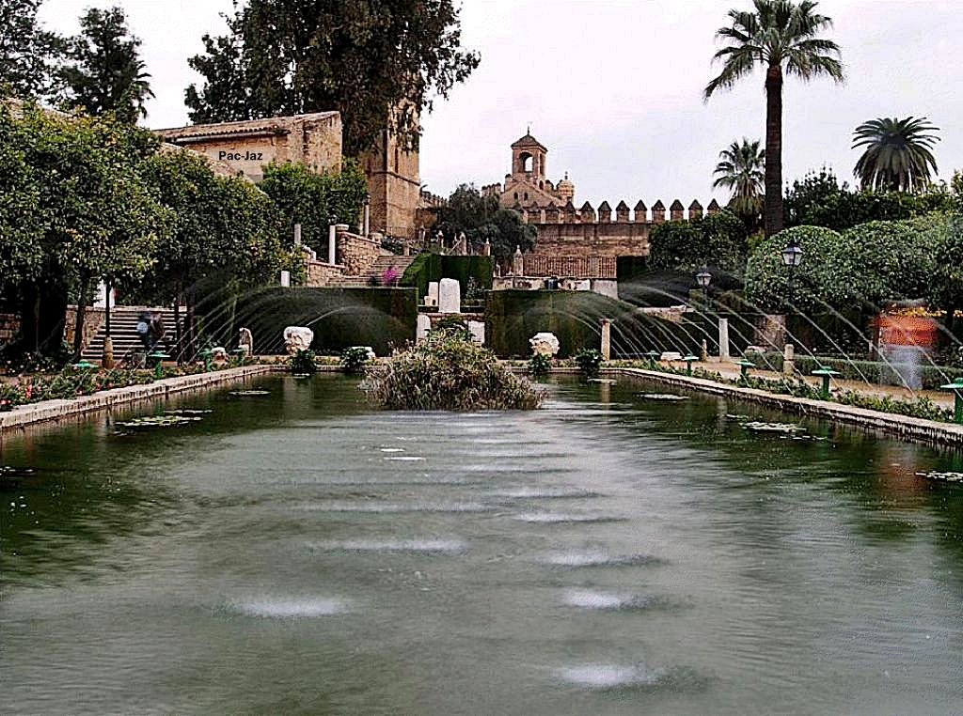

Slide 12
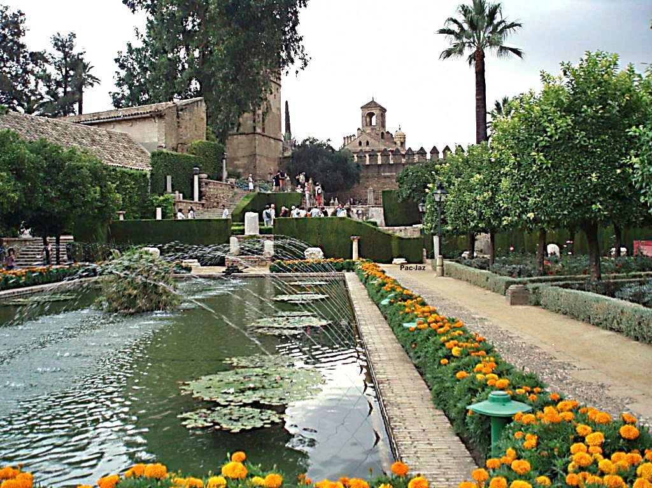

Slide 13
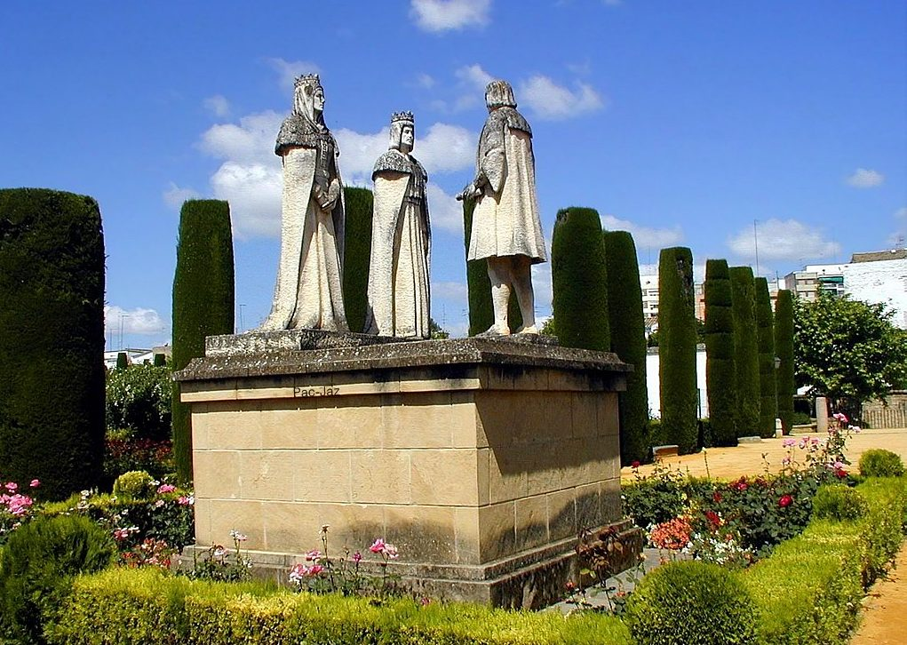
Córdoba 42 monumento a los reyes católicos y colón

Slide 14
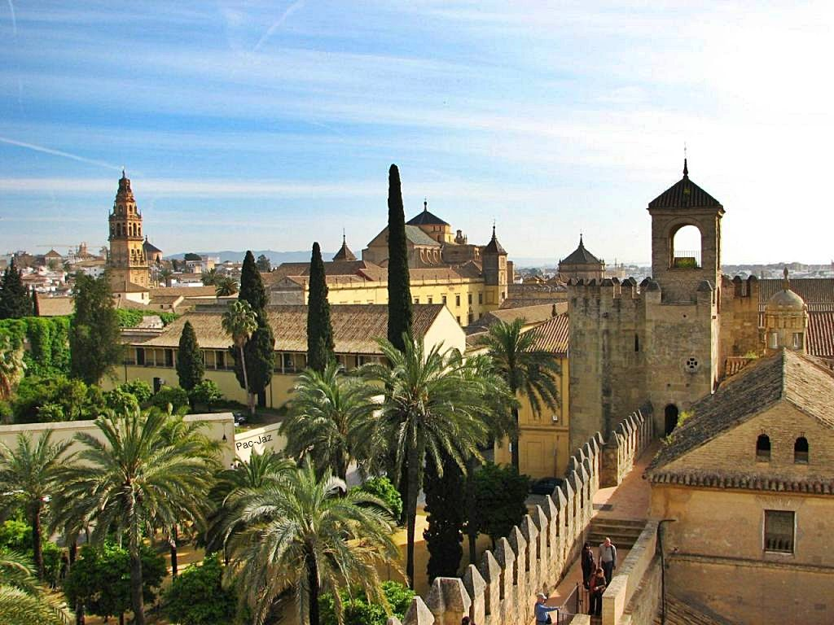

Slide 15
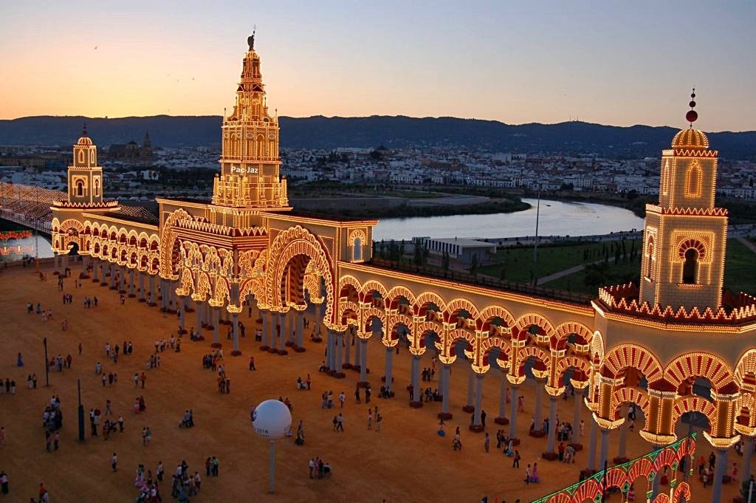
Portada de la Feria de Nuestra Señor a de la Salud

Slide 16
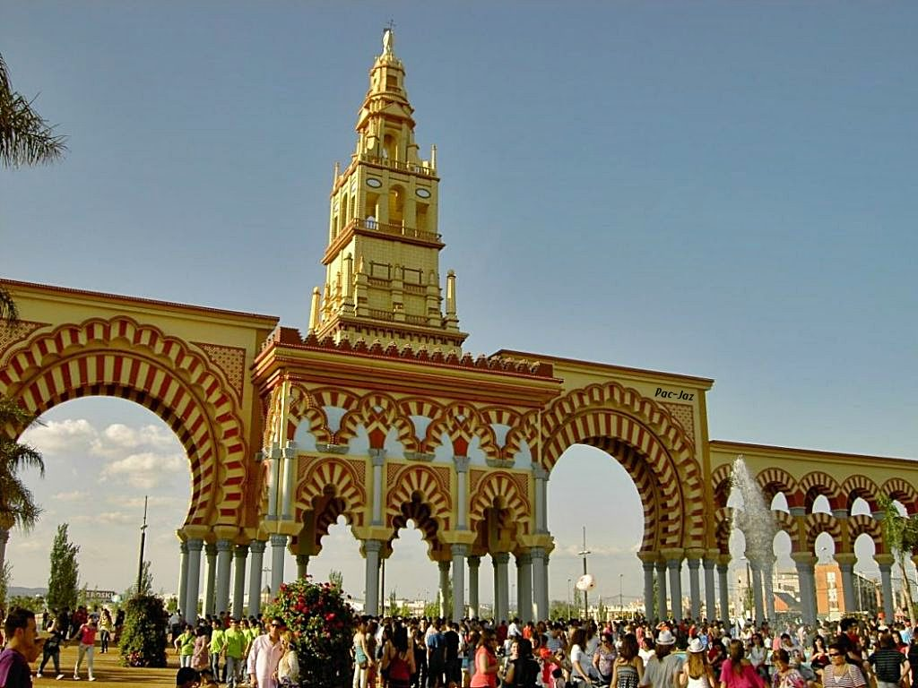

Slide 17
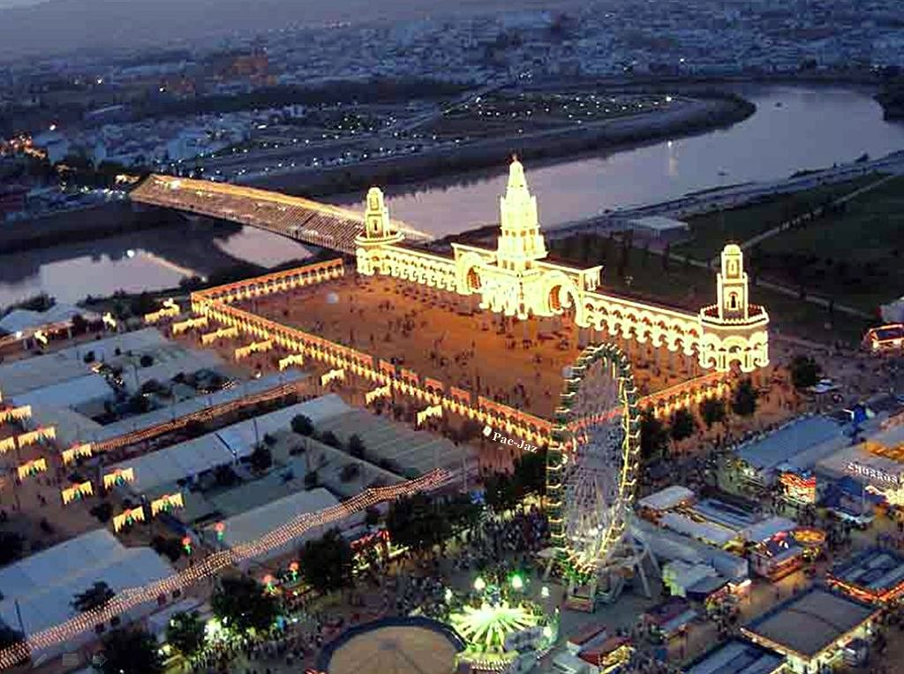

Slide 18
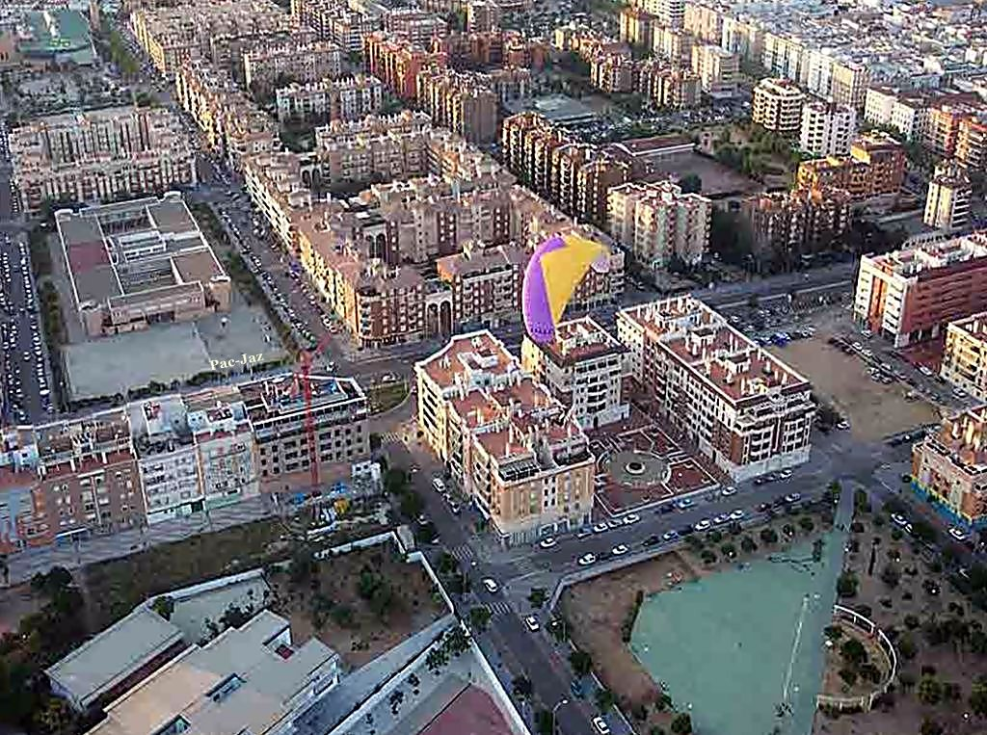

Slide 19
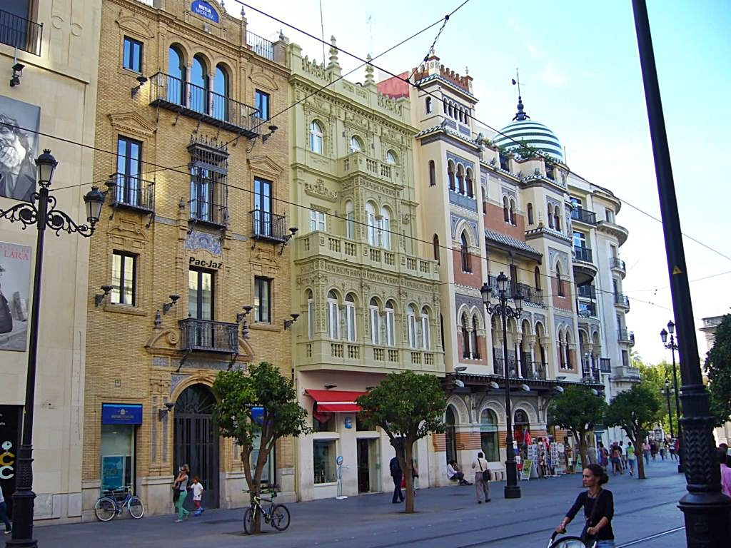

Slide 20
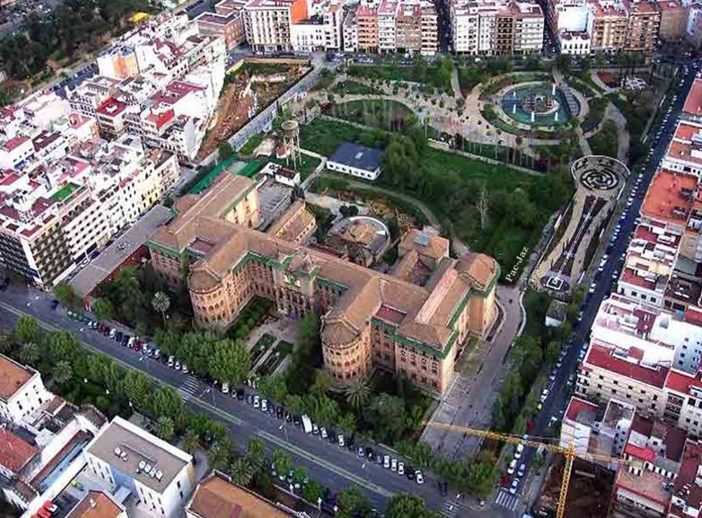

Slide 21
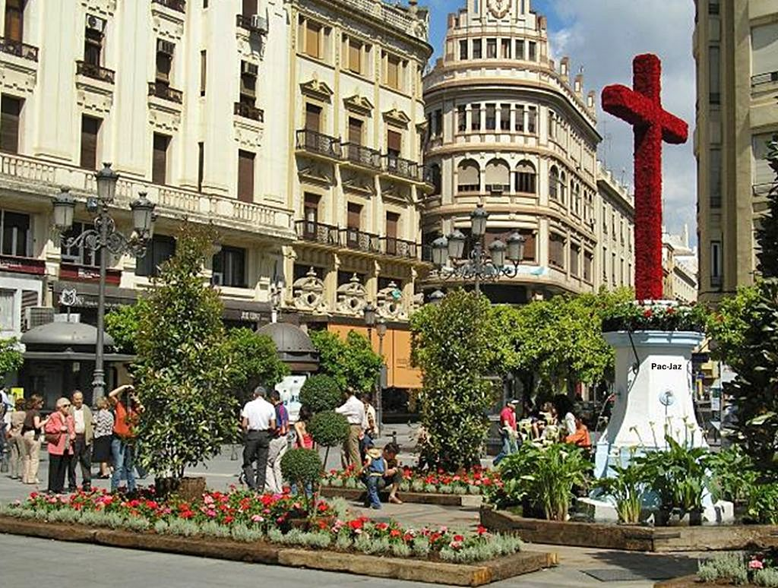

Slide 22
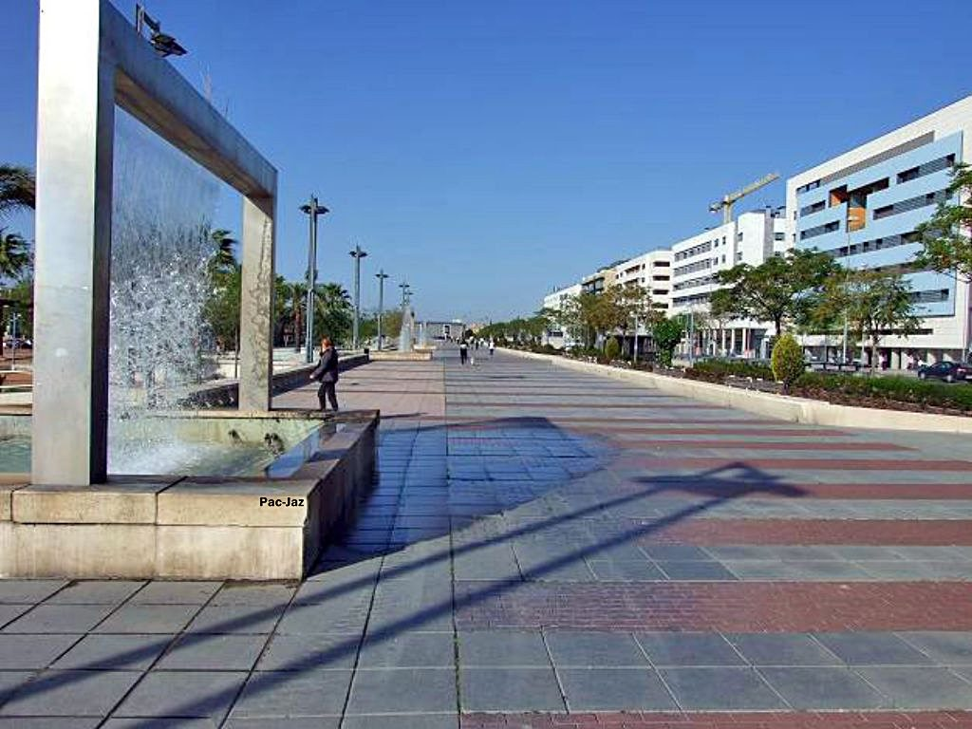

Slide 23
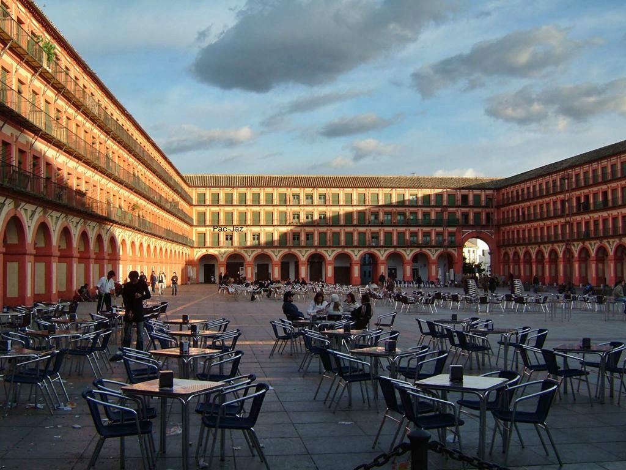

Slide 24
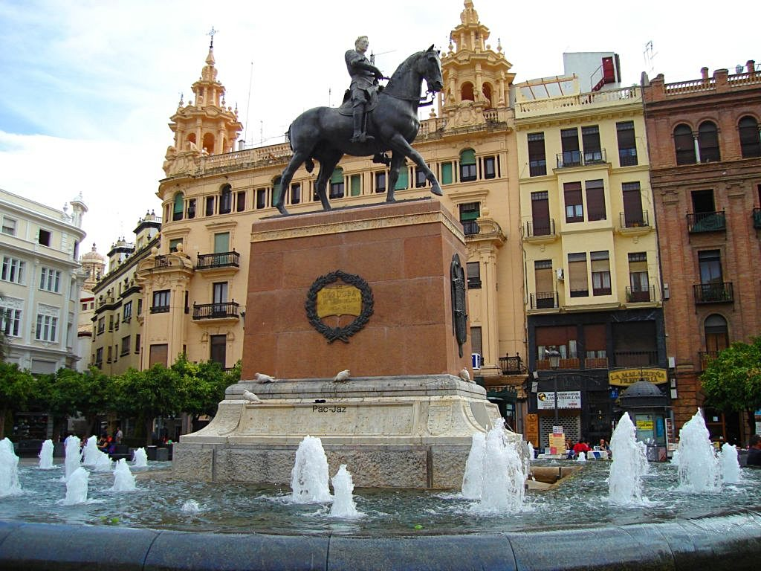

Slide 25
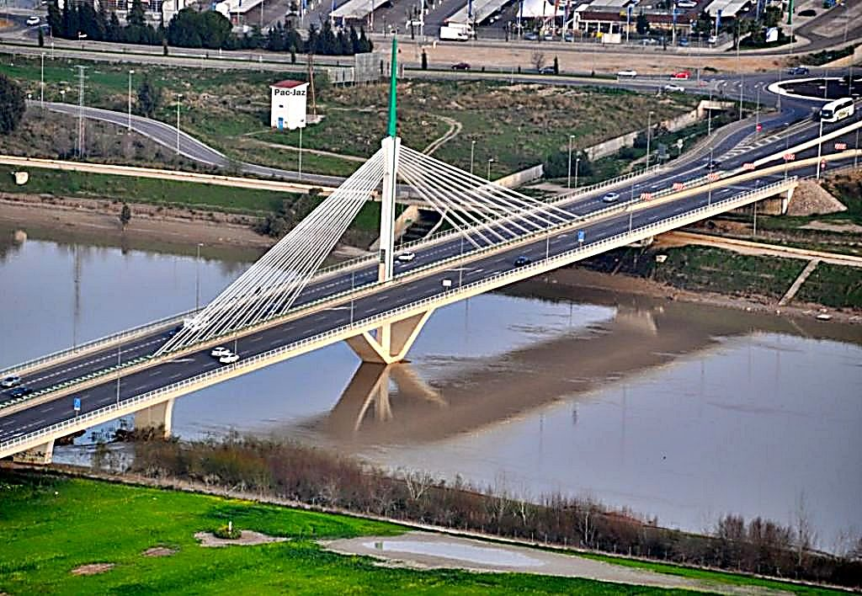
Puente de Andalucía

Slide 26
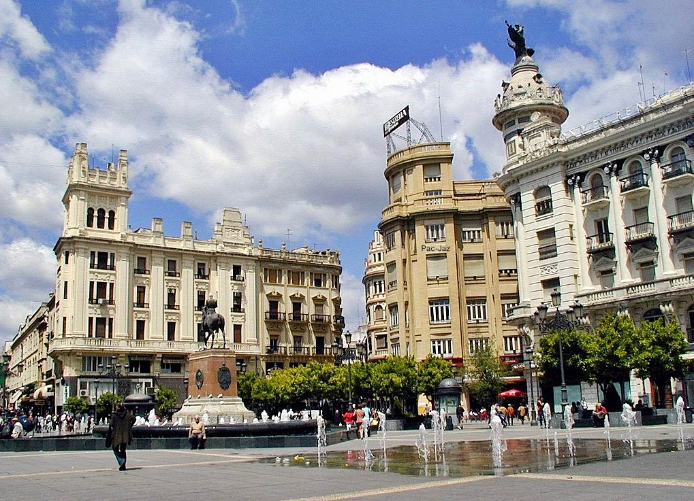

Slide 27
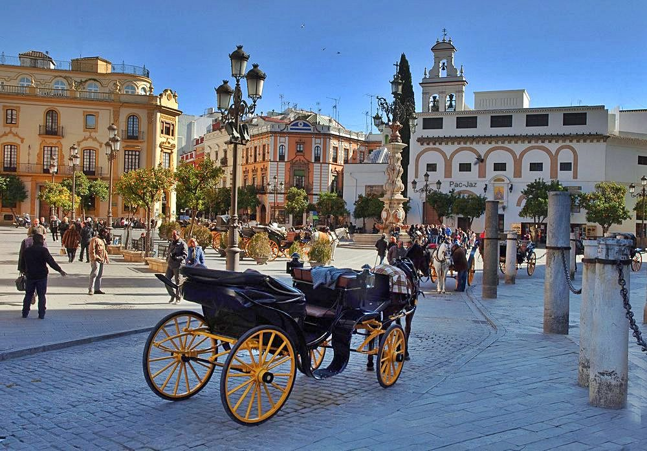

Slide 28
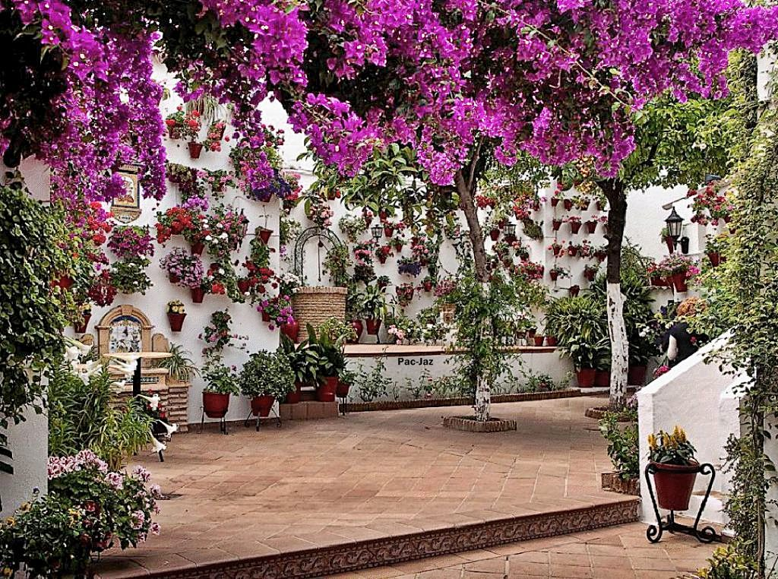

Slide 29
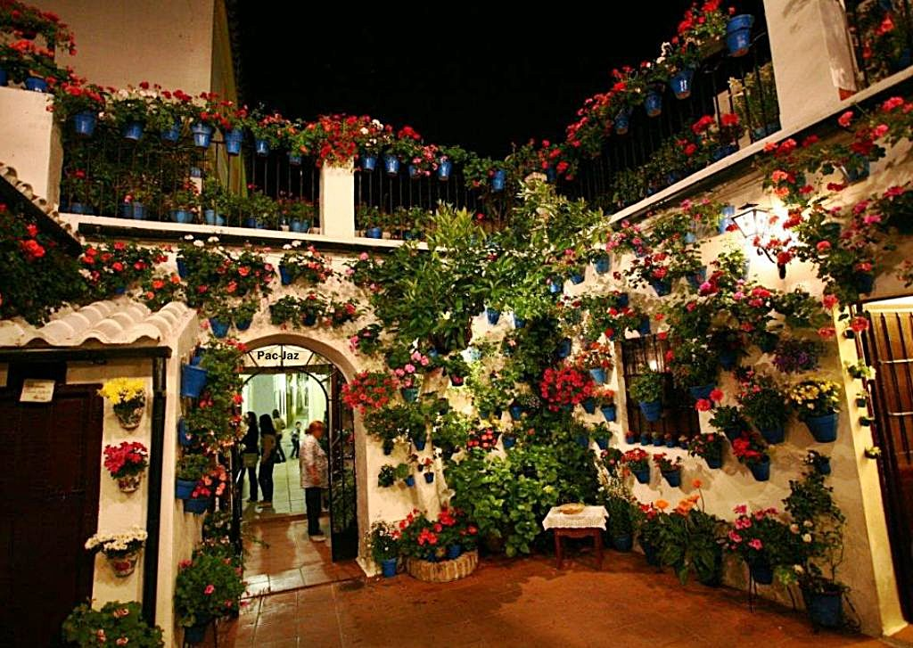

Slide 30
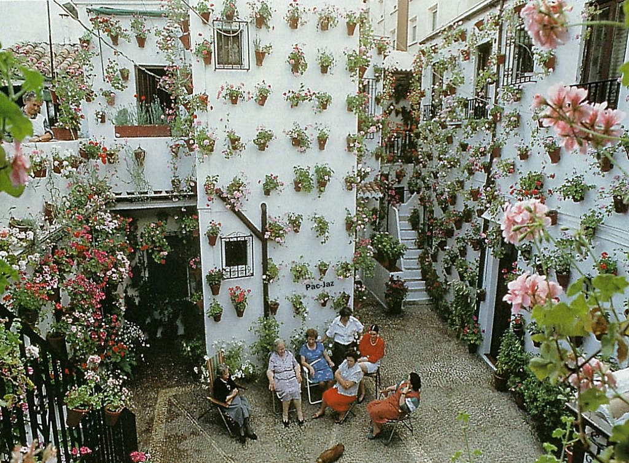

Slide 31

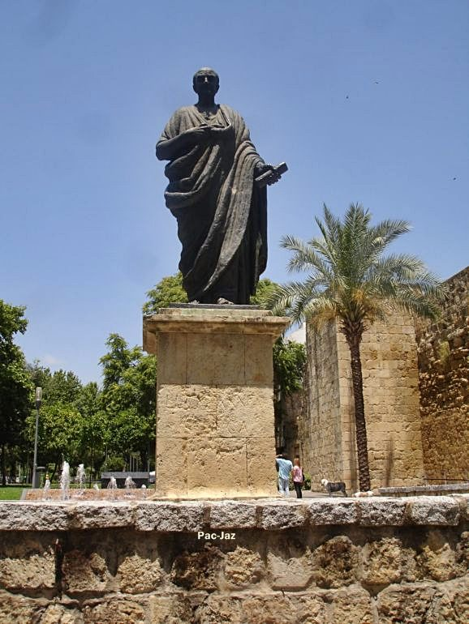
Séneca

Slide 32
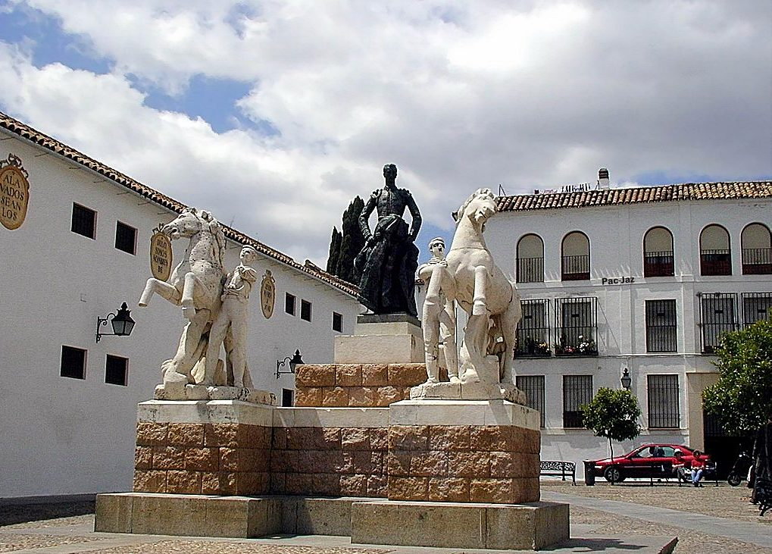
Monumento a Manolete

Slide 33
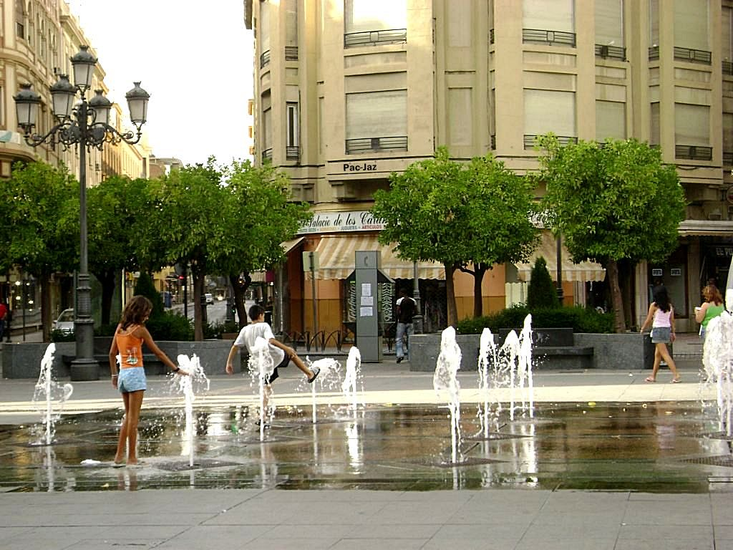

Slide 34
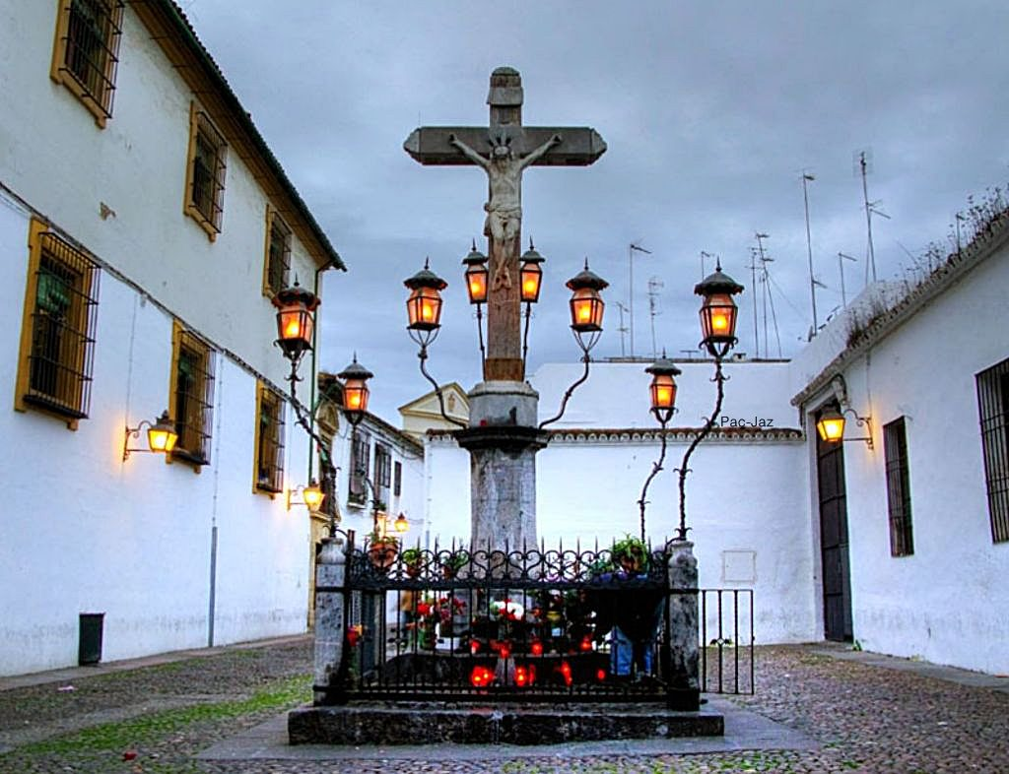
Cristo de los faroles

Slide 35
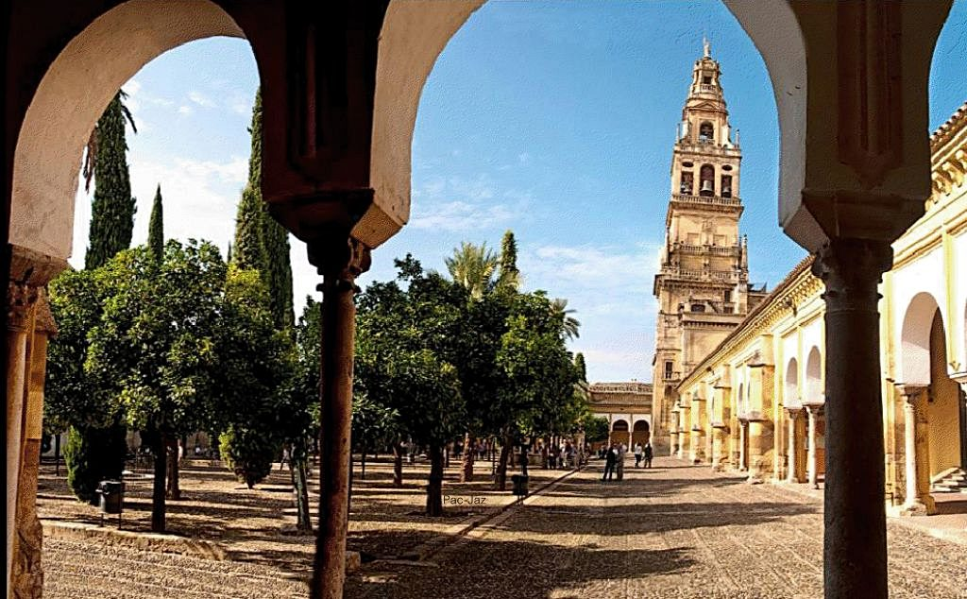
Patio De Los Naranjos

Slide 36
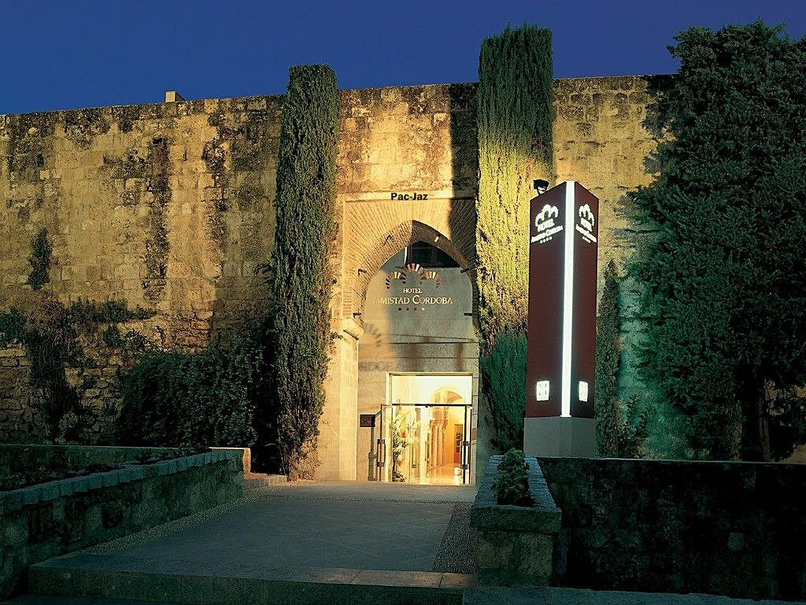
Hotel Amistad

Slide 37
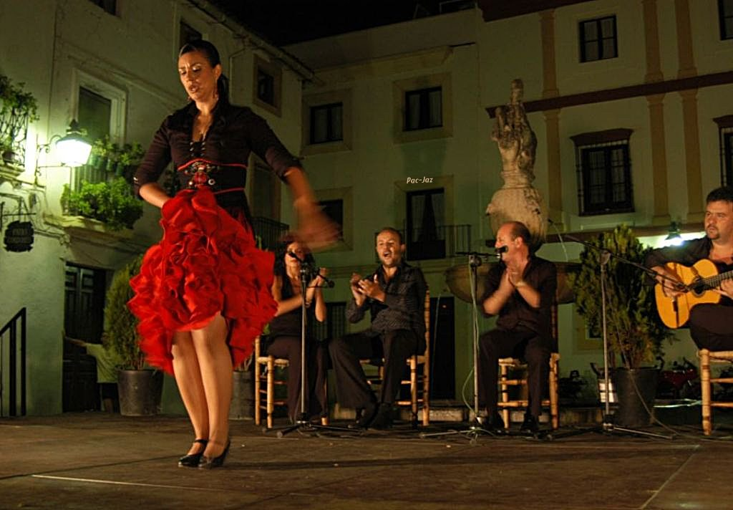
Festival Flamenco

Slide 38
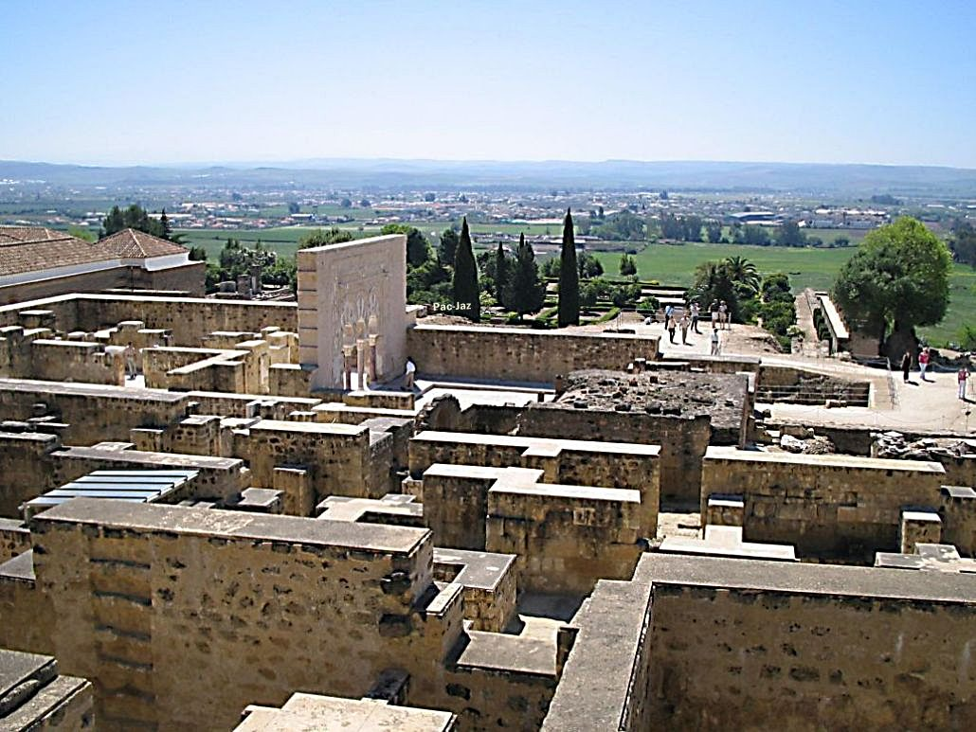
Medina azahara

Slide 39
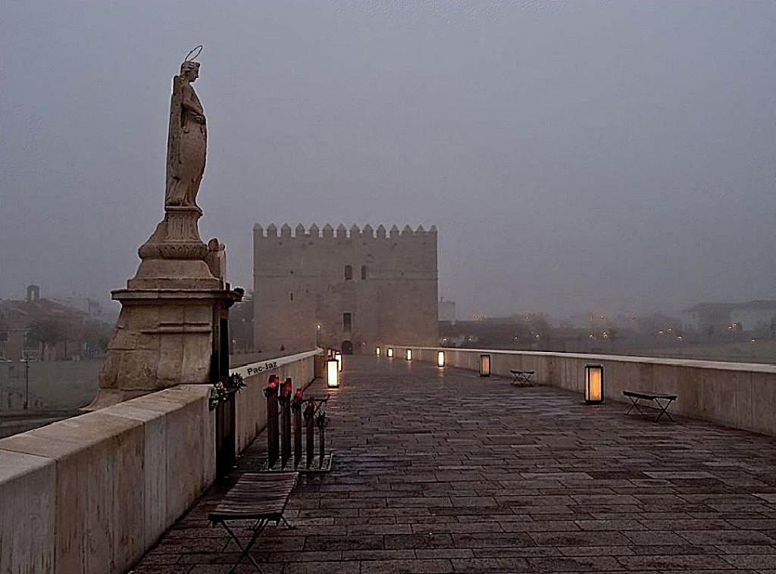

Slide 40
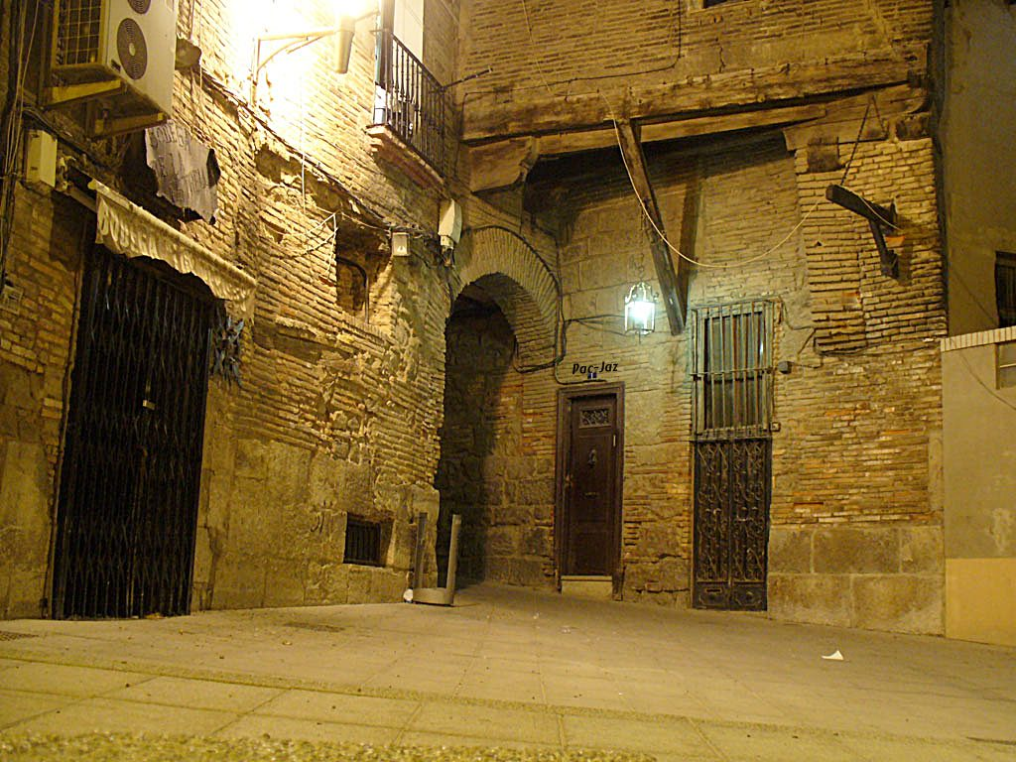
Judería

Slide 41

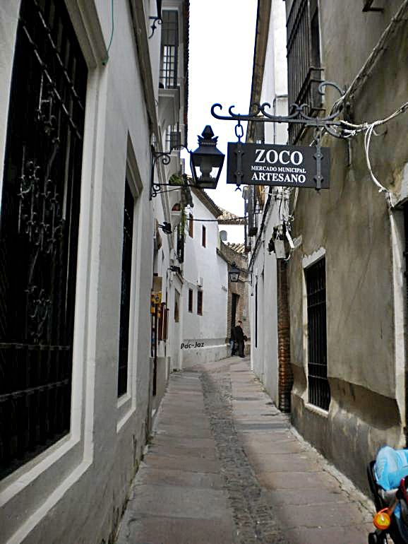

Slide 42
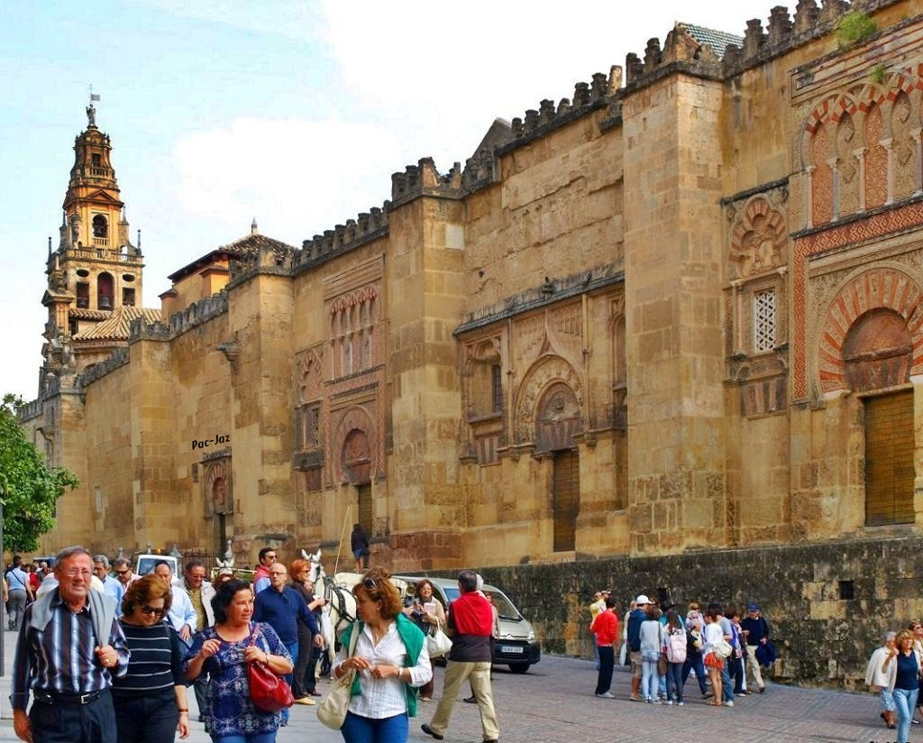

Slide 43
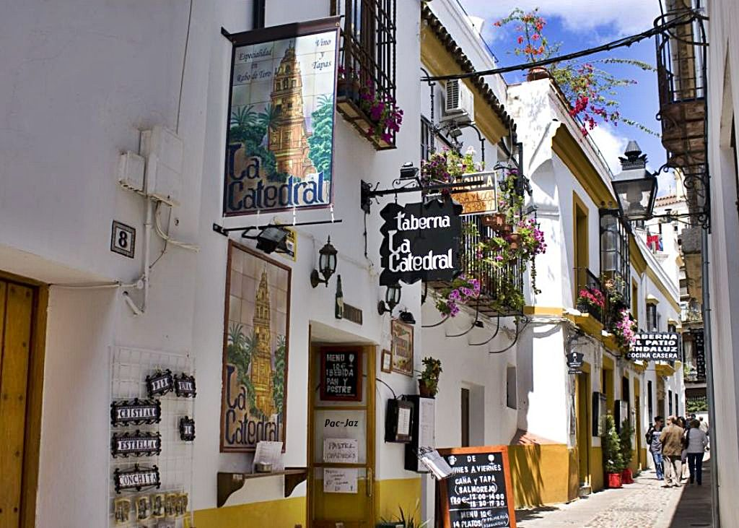

Slide 44
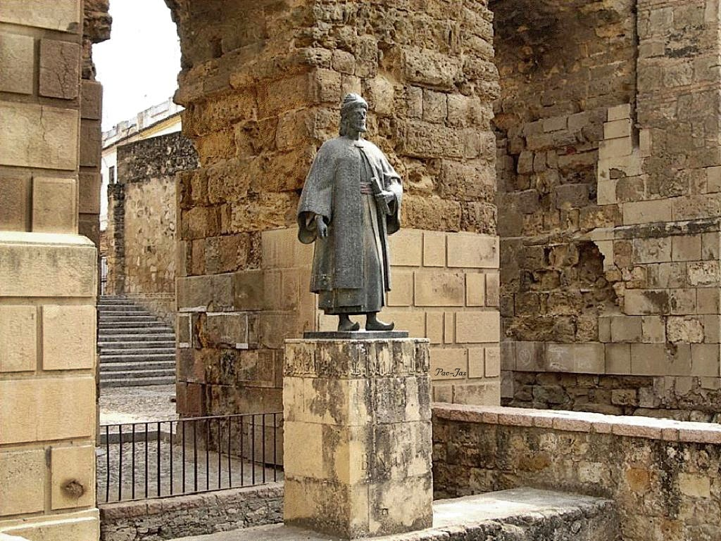
Averroes

Slide 45
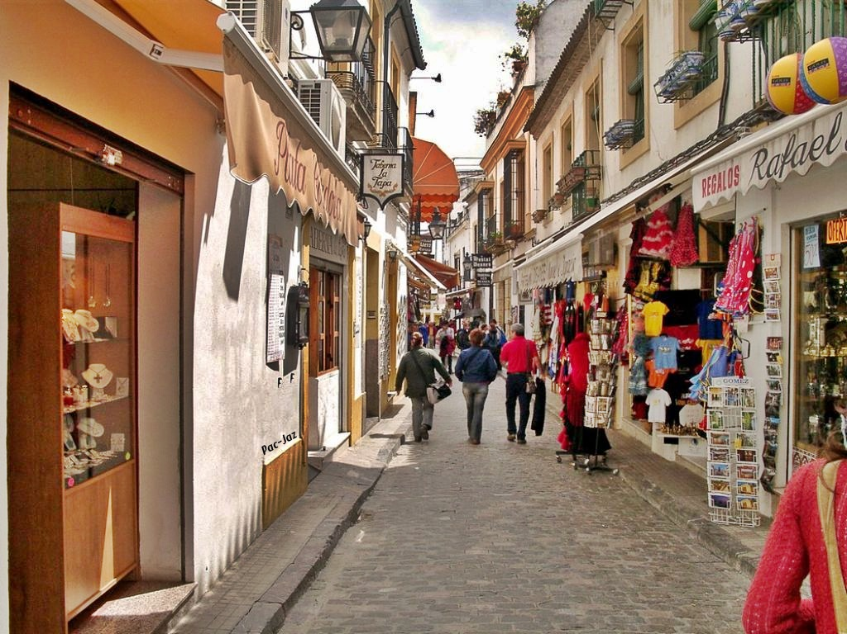

Slide 46
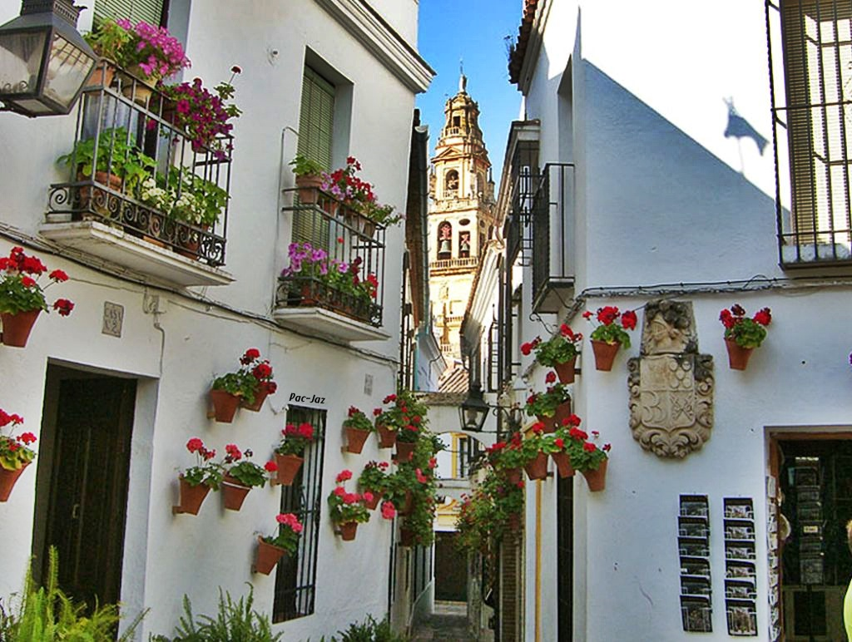

Slide 47
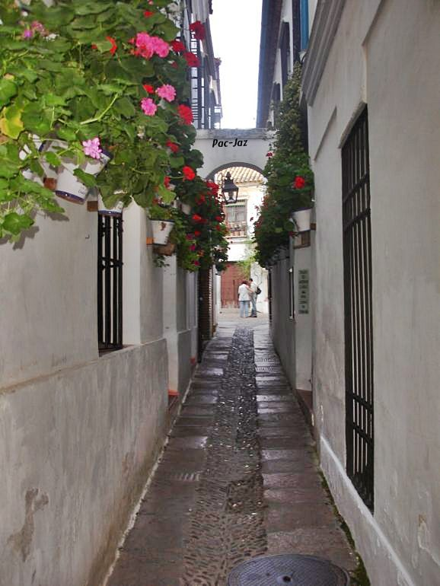

Slide 48
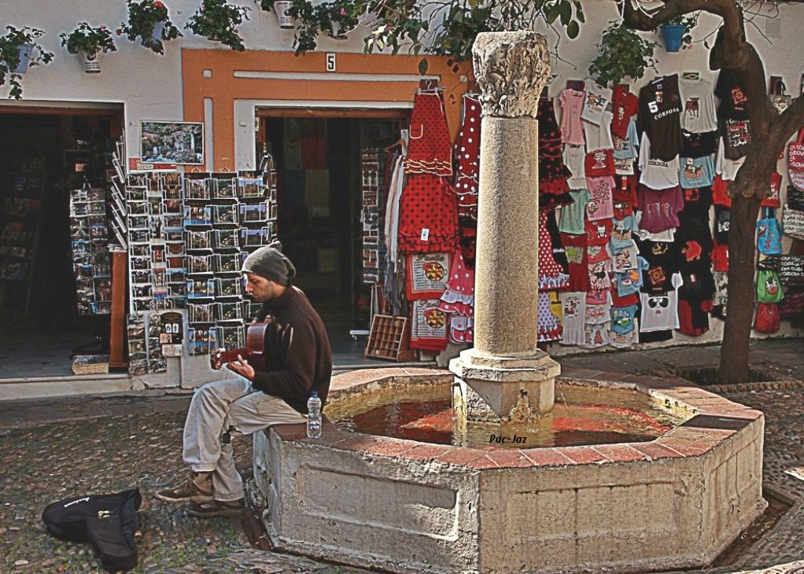

Slide 49
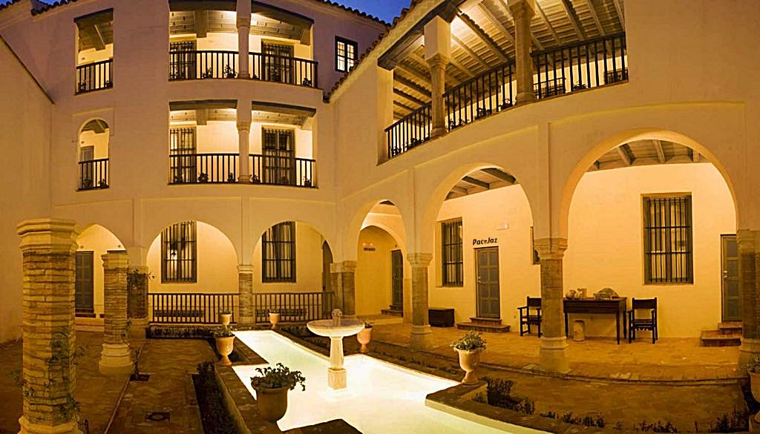
Hotel Casas en la Juderٳía

Slide 50
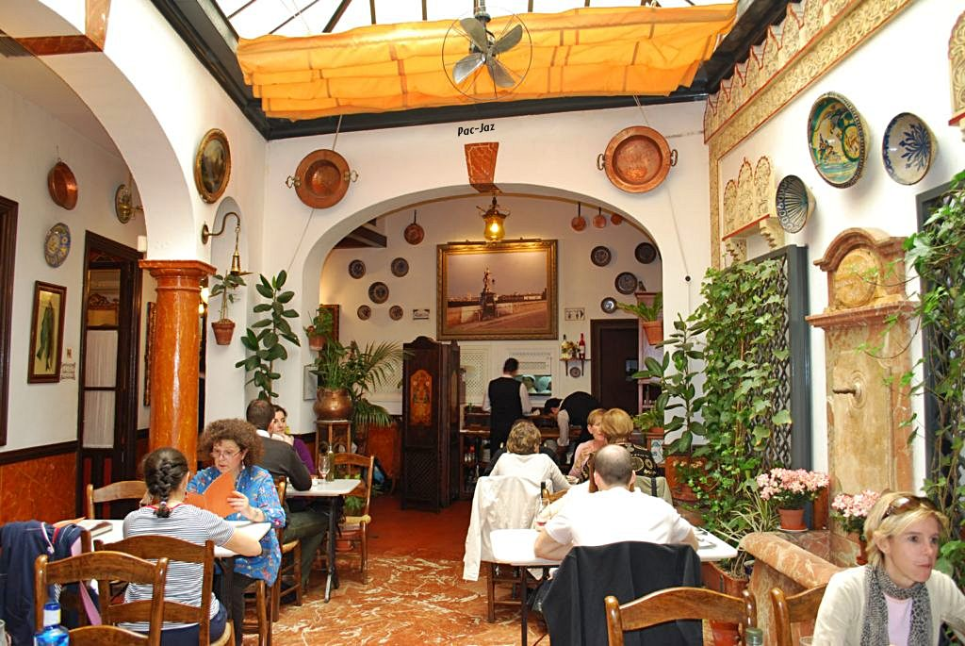

Slide 51
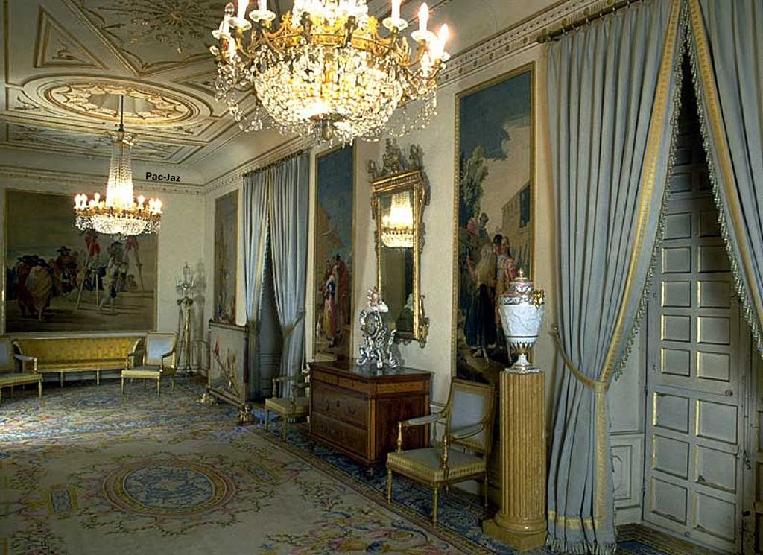
El Palacio de Viana es de colección, por lo que dedicaremos otro pps. a él y sus maravillas
Palacio De Viana

Slide 52
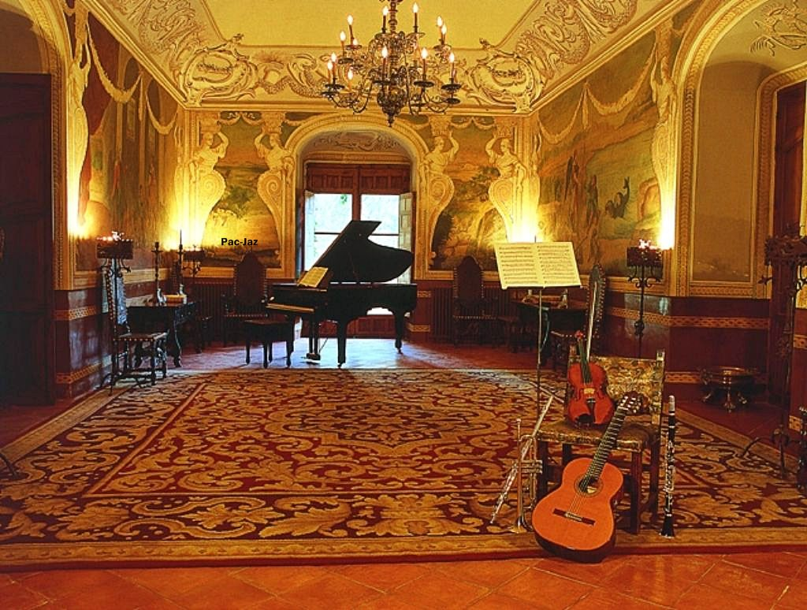

Slide 53


Slide 54

Patios Palacio De Viana

Slide 55


Slide 56


Slide 57


Slide 58


Slide 59

SALMOREJO
PLATO TIPICO CORDOBES
Ingredientes para hacer medio litro de salmorejo cordobes
para 2-4 personas)
2 huevos duros
500 gramos de tomates rojos bien maduros
100 gramos de pan duro (de 1 o 2 días de atraso)
100 ml de aceite de oliva virgen extra
1 diente de ajo
Sal
Agua y hielo (solo para pelar los tomates)
Preparación
Pelar y picar los tomates sobre un barreño u otro recipiente, pelar y picar menudamente los ajos y añadir a los tomates. Incorporar, pan, aceite, una de las yemas, el vinagre y la sal.
Triturar todo el contenido hasta conseguir una pasta espesa. Pasar por “chino” o pasa purés sobre cazuelita de barro.
se le pican los dos huevos duros y jamón
Servir muy frío añadiendo el jamón y las yemas picadas por encima
Con estos ingredientes obtenemos medio litro de salmorejo. Dependiendo del uso que le demos nos servirán para más o menos personas, si es solo una tapa o aperitivo comerán cuatro o más personas, si es como un primer plato tendrás dos raciones bien despachadas
¡ A Comer y Buen provecho !
Francisco del Olmo-Jazmín

Slide 60



Accede a la sección que desees desde aquí:
Propia Creación
De la Red
Dedicatorias | Eróticos | Fechas Especiales
Graciosos | Historia y Arte | Lugares
Naturaleza y Ciencias | Política | Reflexión
Salud | Románticos | Religiosos
Dedicatorias | Eróticos | Fechas Especiales
Graciosos | Historia y Arte | Lugares
Naturaleza y Ciencias | Política | Reflexión
Salud | Románticos | Religiosos
Si deseas recibir pps periódicamente en tu correo electrónico subscríbete aquí:

